Slide 1
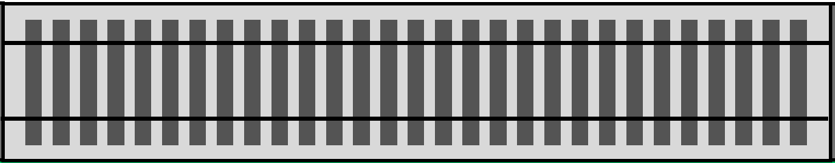

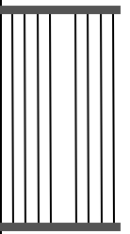
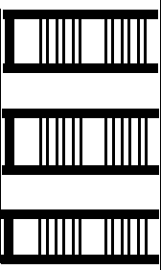

45
Минг урик
Бу ердан поездга чикилмайди
1
2
3
35
36
38
40
46
34
37
39
41
23
24
16
15
10
12
22
Турникет
42
43
14
13
19
9
11
47
20
18
17
21
27
29
30
32
25
26
28
31
33
4
5
6
7
8
Ойбек
49
48
48
50
Ю.Ражабий
51
44
52
73
49
72
53
71
54
Ойбек бекати
69
70
64
68
55
66
67
56
65
58
57
63
60
59
61
62

Slide 2
Юнус Ражабий
Абдулла Қодирий
1
2
3
4
5
Бу томондан чиқиш ёпиқ
14
15
18
10
11
16
12
13
17
6
7
8
9
Минг ўрик
А.Темур бекатига ўтиш
19
20-21
59-60
22
58
23-28
52-57
30-31
29
А.Темур бекати
39
33-37
32
38
49-50
51
46
47-48
40
43-45
42
41

Slide 3
Бекат чегараси
А.Қодирий
45
43
41
39
27
29
31
33
46
44
42
40
26
28
30
32
Юнус Ражабий
56
1
2
3
4
57
38
Турникет
37
Турникет
Касса
55
14
12
8
10
34
15
13
16
17
9
11
58
35
59
36
Касса
5
6
7
Минор
53
51
49
47
19
21
23
25
54
52
50
48
18
20
22
24
60
61
62
63
64

Slide 4
Минор
21
Касса
20
52
51
50
Турникет
22
23
24
25
26
27
28
31
32
29
30
33
34
35
36
Бодомзор
46
44
1
2
3
4
47
45
54
15
13
9
11
16
14
17
18
10
12
Турникет
19
53
42
40
38.1
5
6
7
8
43
41
39
Касса
А.Қодирий
48
38
37

Slide 5
М
36
53
51
50
49
48
47
46
Бодомзор
37
54
52
45
26
28
30
32
44
41
40
Шаҳристон
25
27
29
31
43
42
39
Турникет
Касса
Турникет
1
3
5
7
9
11
13
15
Касса
2
4
6
8
10
12
14
16
33
38
18
20
22
24
Минор
17
19
21
23
М
35
34

Slide 6
Шахристон
60
40
Юнусобод
44
43
42
1
2
3
4
20
22
24
46
45
44
39
13
17
18
9
19
21
23
38
50
49
48
47
14
10
Касса
61
54
53
52
51
Турникет
63
62
Турникет
55
37
33
36
59
15
11
Касса
16
12
26
28
30
32
41
5
6
7
8
25
27
29
31
56
35
Бодомзор
57
58
34

Slide 7
М
42
Юнусобод
40
65
41
М
66
73
51
50
49
48
47
46
45
55
54
53
52
Туркистон
1
2
3
27
29
31
33
26
28
30
32
39
74
38
Турникет
Турникет
Касса
13
11
7
9
37
14
12
8
10
36
72
35
71
34
70
15
19
21
23
25
69
4
5
6
18
20
22
24
16
17
68
59
58
57
56
Касса
Шахристон
63
62
61
60
64
44
М
67
М
43

Slide 8
М
23
Туркистон
22
М
50
48
Бу ердан поездларга чиқилмайди
36
34
32
30
28
27
26
13
15
17
19
37
35
33
31
12
14
16
18
Касса
Турникет
Турникет
Касса
21
47
46
29
20
44
42
40
38
45
43
41
5
7
9
11
39
1
2
3
4
6
8
10
Юнусобод
49
25
М
51
М
24

